Slide 1
常态化疫情防控下教学温馨提示（学生）
1.学生体温正常、无疑似症状（发热、干咳、咽痛、流涕、腹泻、乏力、嗅（味）觉减退、肌肉酸痛等）方可进入教室（实验室）；
2.保持教室整洁、通风，严禁私自移动课桌椅；
3.尽量加大间距就座，聚集性活动非必要不组织；
4.学生应自觉使用战疫宝系统扫描座位二维码入座；
5. 学生出现疑似症状应立即向任课教师报告（自习等
活动时，直接向学工办老师报告）；
6.上下课按照教室门口示意图有序进出教学楼，课间活动保持合理间距；
7.强化节能环保意识，下课自觉关闭空调和日光灯等设备。
88220110 88138110
警务室联系电话：
医务室联系电话：88220120
二级学院学工办老师电话如下：
二级学院 | 姓名 | 手机长号 | 移动短号
商学院 | 倪老师 | 17855881892 | 656892
法学院 | 黄老师 | 18257972018 | 662018
文学院 | 余老师 | 18757606790 | 676790
设计艺术学院 | 陈老师 | 18267915309 | 615309
理学院 | 林老师 | 13868922105 | 677105
工学院 | 邢老师 | 15905891191 | 651191

Slide 2
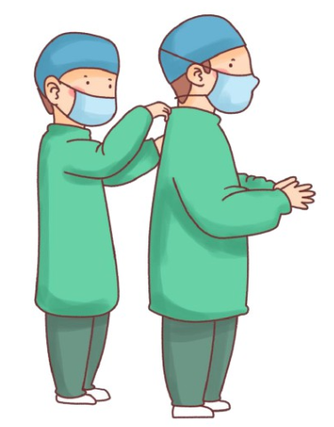
常态化疫情防控下教室使用规定
1.禁止随意移动或搬出教室内课桌椅，确因教学需要，结束后务必按座位编号顺序归位；
2.严禁在课桌椅及座位二维码上乱刻乱画。不在门窗、墙壁、黑板和桌椅等处乱张贴；
3.自觉维护教室环境卫生，保持干净、整洁，常通风。不在教室用餐，不随地吐痰，不乱扔果皮纸屑，垃圾分类投放；
4.注意言行举止，严禁穿拖鞋、背心、裤衩等进入教室。不用任何物品抢占座位，教室内不得有不文明行为；
5.养成节能环保意识，节约用电，教室使用后人走灯熄、人离空调关。
如有违反以上规定的班级、学生或教师，将视情况取消借用教室资格。

Slide 3
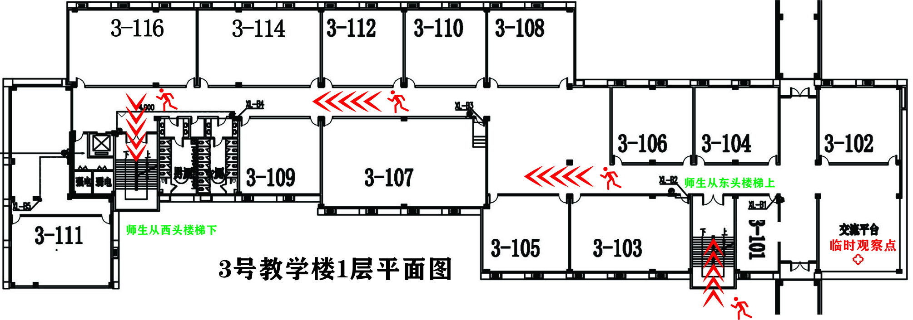
临时观察点位置、进出大楼行进示意图（例）
Tips：各楼层详见讲台上的防疫温馨提示

Slide 4
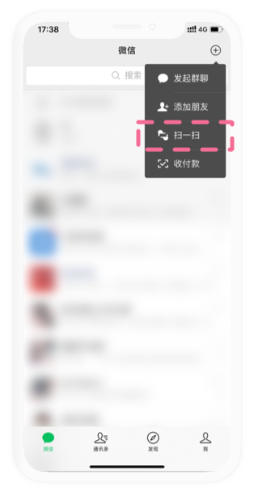
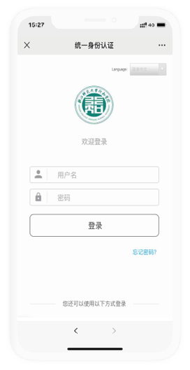
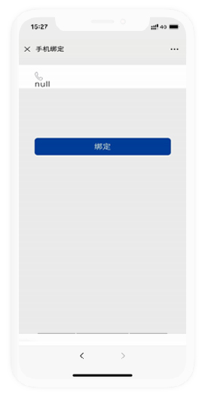
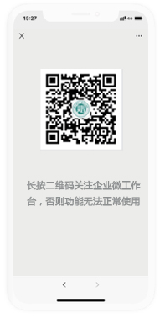
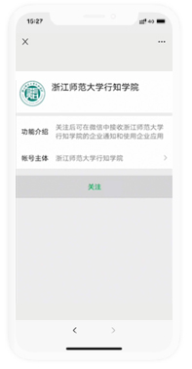
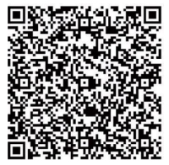
行知学院微信企业号关注流程
行知学院微信企业号
②输入用户名、密码
（教工用户名为8位工号；学生用户名为学号；密码默认为xzxy@+身份证后6位）
⑤点击“关注”即可
①微信扫学院微信企业号
③输入该微信号所绑定的手机号
④长按二维码，在弹出的提示框中选“关注”

Slide 5
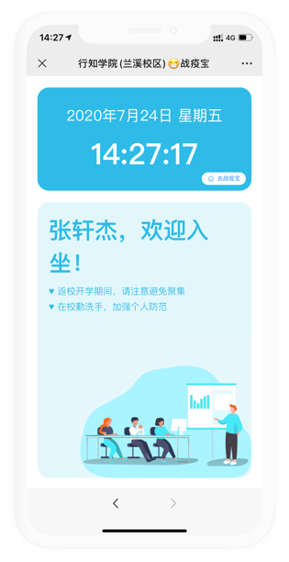
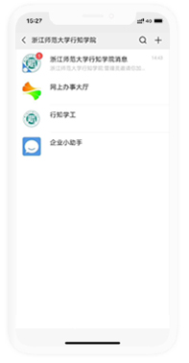
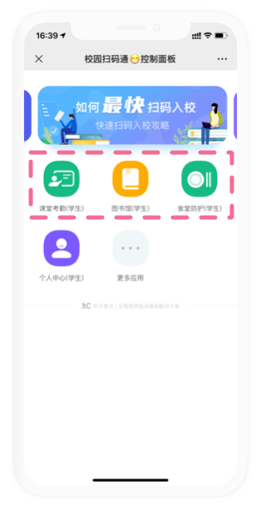
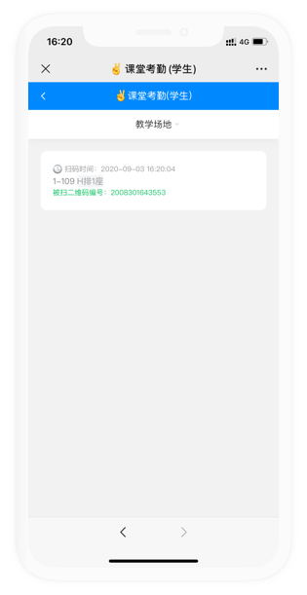
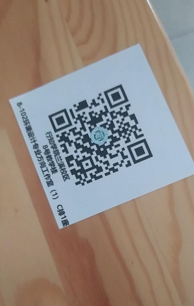
战疫宝系统学生扫描座位二维码签到操作步骤
打开微信扫一扫
扫描座位二维码
扫码成功
网上办事大厅首页
（详见行知学院微信企业号关注流程）
在扫码通主页点开
课堂考勤等服务
查看入座记录
扫码入座签到
查询签到情况

Slide 6
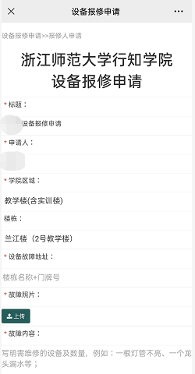
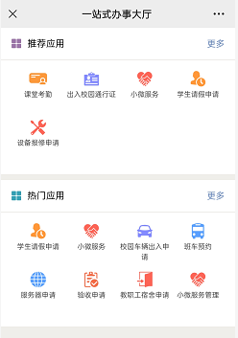
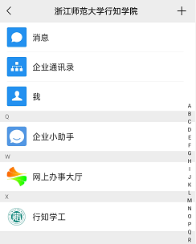
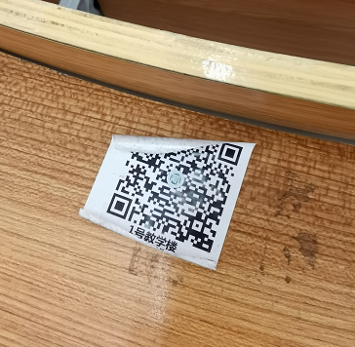
座位二维码无法签到报修申请操作步骤
如无法扫描签到或发现座位二维码有损坏，可通过网上办事大厅报修
网上办事大厅首页
（详见行知学院微信企业号关注流程）
在办事大厅主页点开
设备报修申请
填写教室、座位和问题等信息，并上传二维码照片

